Slide 2
Bài
22B
Tập làm đầu bếp

Slide 3
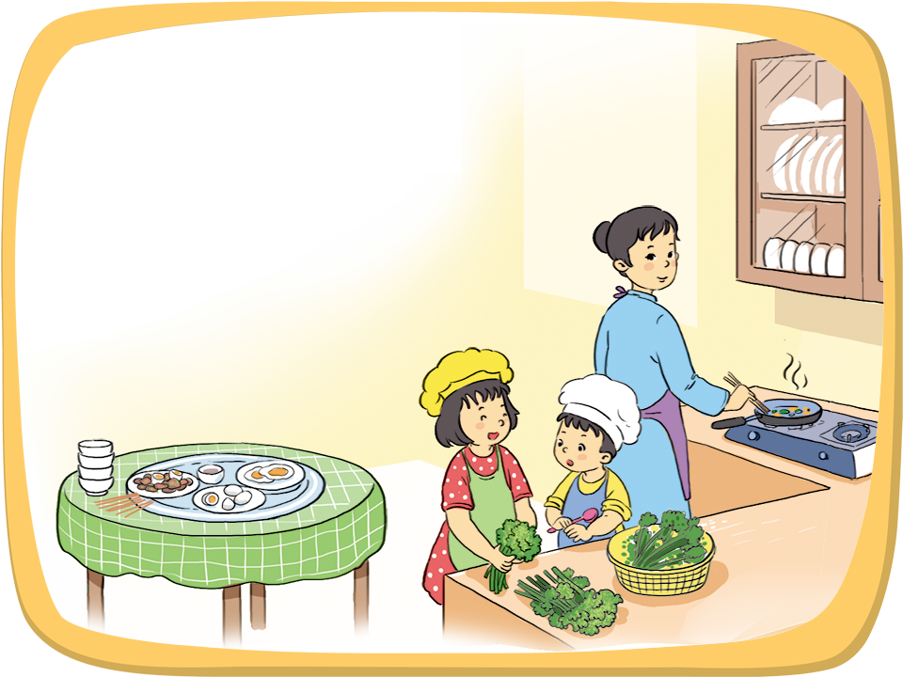
Nghe – nói
Kể về các món ăn được làm từ trứng.

Slide 4
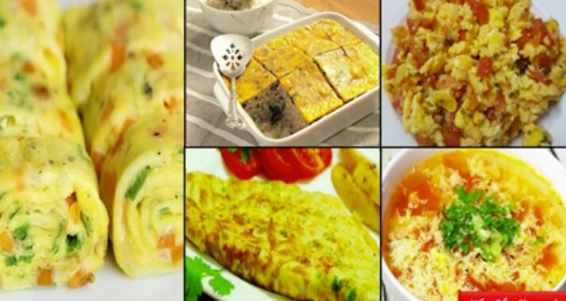

Slide 6
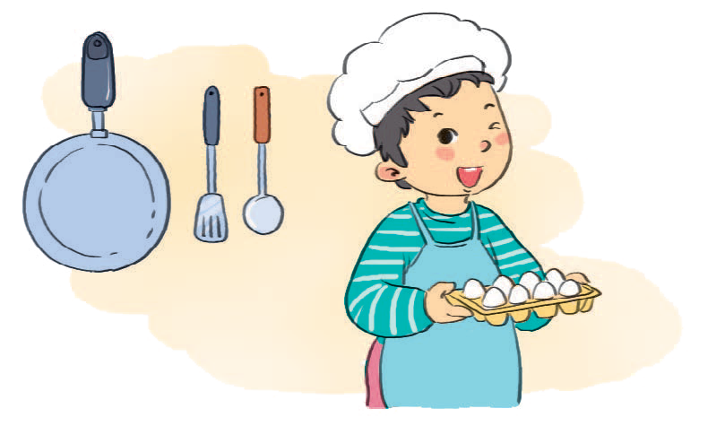
Đọc
Làm thế nào để luộc trứng ngon?
Những đầu bếp nhí có thể tự luộc trứng với các bước sau:
– Bước 1: Nhẹ nhàng đặt trứng vào nồi.
– Bước 2: Đổ nước lạnh vào nồi đủ ngập trứng. Có thể thêm vào một chút muối.
– Bước 3: Luộc trứng đến khi sôi thì cho lửa nhỏ, để thêm khoảng 5 phút nữa.
– Bước 4: Lấy trứng ra, ngâm vào nước lạnh một lúc, rồi mới bóc vỏ.
Nào, chúng mình hãy trổ tài để mời cả nhà món ăn ngon và bổ này nhé!

Slide 7
Luyện đọc từ khó:
luộc trứng
nước lạnh
trổ tài

Slide 8
Đọc
a) Đọc trong nhóm: Bước 1, Bước 2, Bước 3, Bước 4.

Slide 9
Đọc
b) Bài này nói về điều gì?
1
Nói về những quả trứng
2
Nói về cách luộc trứng
3
Nói về món trứng luộc ngon.

Slide 10
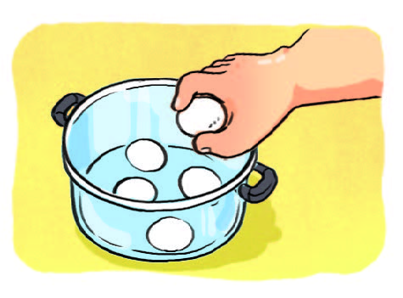
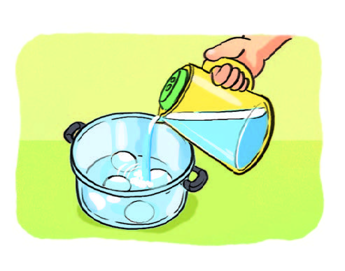
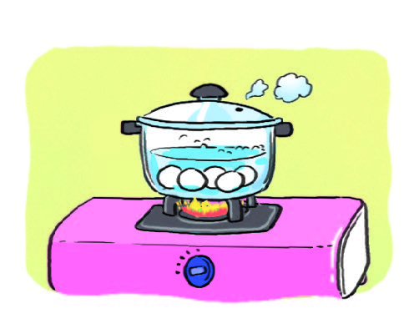
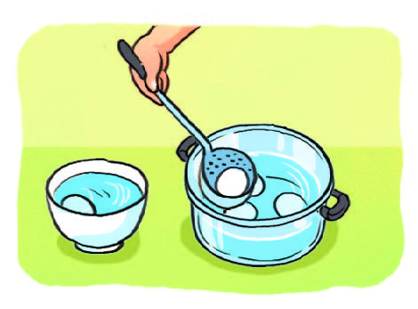
Đọc
c) Nhìn tranh nêu cách làm.

Slide 11
Đọc
c) Nhìn tranh nêu cách làm.
M: Cho trứng vào nồi

Slide 12
Đọc
c) Nhìn tranh nêu cách làm.
Đổ nước lạnh vào nồi

Slide 13
Đọc
c) Nhìn tranh nêu cách làm.
Luộc trứng

Slide 14
Đọc
c) Nhìn tranh nêu cách làm.
Vớt trứng, ngâm nước lạnh

Slide 15
Viết
Nghe – viết một đoạn trong bài Làm thế nào để luộc trứng ngon? (từ Bước 1… đến một chút muối).
– Bước 1: Nhẹ nhàng đặt trứng vào nồi.
– Bước 2: Đổ nước lạnh vào nồi đủ ngập trứng. Có thể thêm vào một chút muối.

Slide 16
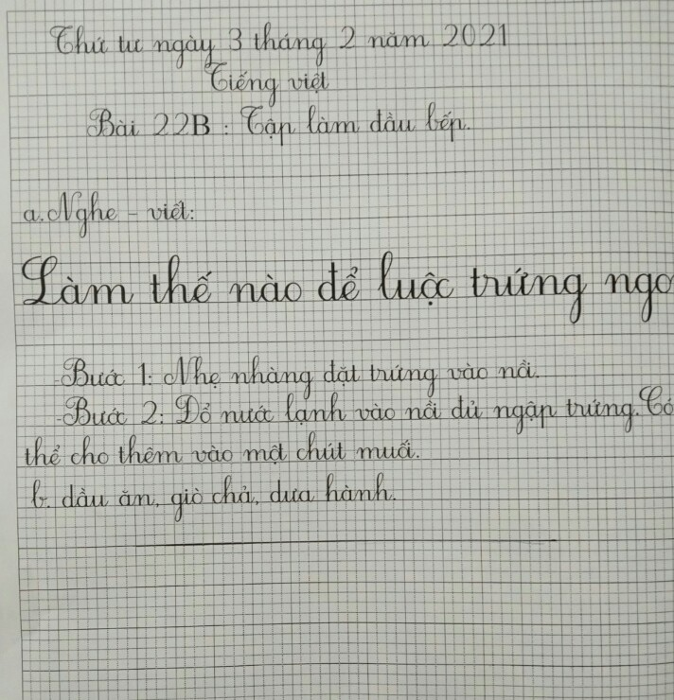

Slide 17
Viết
b) Tìm từ ngữ viết đúng ( chọn 1 hoặc 2).

Slide 18
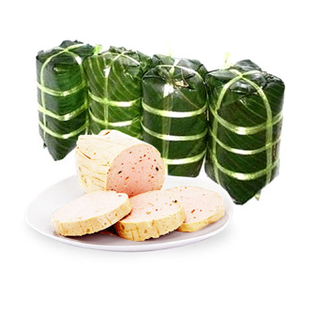
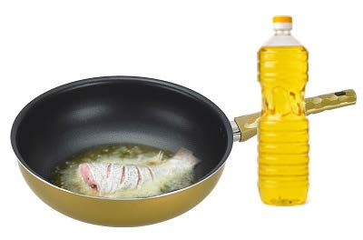
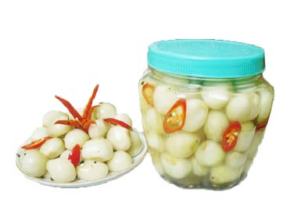
(1) d hay gi ?
dò chả
giò chả
dầu ăn
dưa hành
giầu ăn
giưa hành
Chép các từ ngữ tìm được vào vở.

Slide 19
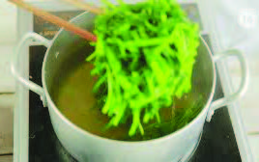
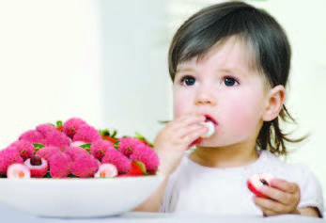
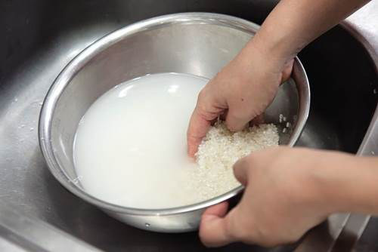
(2) v hay d ?
vớt rau
dớt rau
vo gạo
ăn vải
do gạo
ăn dải
Chép các từ ngữ tìm được vào vở.

Slide 20
Nghe – nói
a) Nghe kể từng đoạn câu chuyện và trả lời câu hỏi.

Slide 21
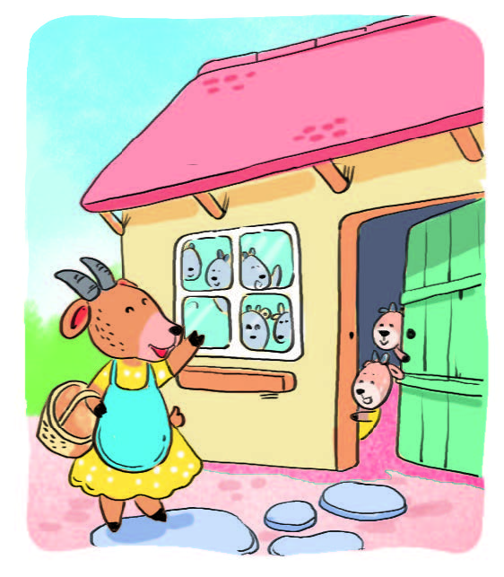
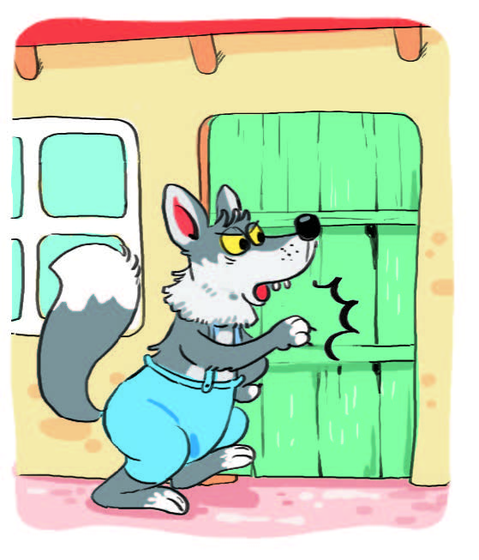
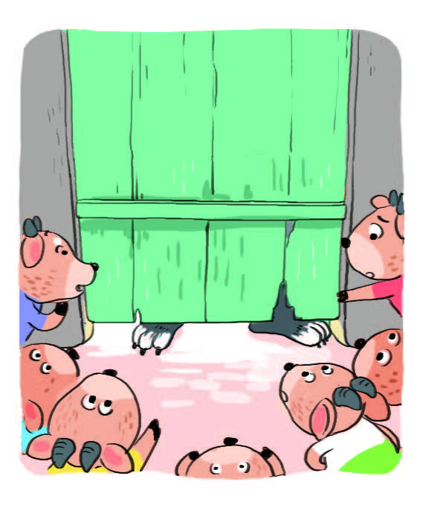
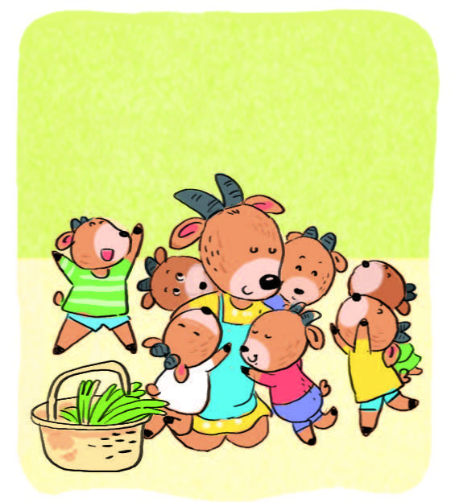
Nghe – nói
Dê con nghe lời mẹ

Slide 22
Nghe – nói
Dê con nghe lời mẹ
Notes:
Highlight nhân vật

Slide 23
Nghe – nói
Dê con nghe lời mẹ
Notes:
Highlight nhân vật

Slide 24
Nghe – nói
Dê con nghe lời mẹ
Notes:
Highlight nhân vật

Slide 25
Nghe – nói
Dê con nghe lời mẹ
Notes:
Highlight nhân vật

Slide 26
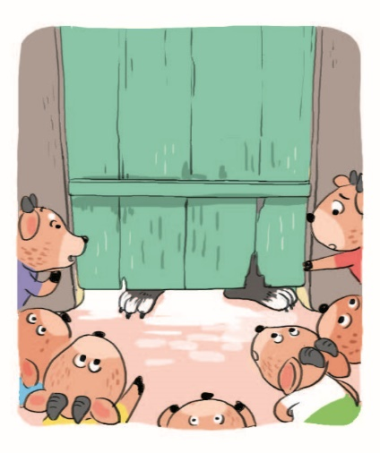
Nghe – nói
Dê con nghe lời mẹ
1
Trước khi vào rừng, dê mẹ dặn các con điều gì?
2
Sói đã làm gì để lừa bầy dê con?
3
Sói làm gì để lừa bầy dê con lần nữa?
4
Dê mẹ khen các con thế nào?

Slide 27
Nghe – nói
Dê con nghe lời mẹ
1
Trước khi vào rừng, dê mẹ dặn các con điều gì?

Slide 28
Nghe – nói
Dê con nghe lời mẹ
2
Sói đã làm gì để lừa bầy dê con?

Slide 29
Nghe – nói
Dê con nghe lời mẹ
3
Sói đã làm gì để lừa bầy dê con lần nữa?

Slide 30
Nghe – nói
Dê con nghe lời mẹ
4
Dê mẹ khen các con thế nào?

Slide 31
Nghe – nói
b) Kể một đoạn câu chuyện.

